Slide 1
Исследовательская работа «Интересные явления в физике. Северное сияние»
Выполнила:
Москаева Валерия,
ученица 3 «В» класса
Классный руководитель:
Карасева Ирина Владимировна
Арзамас, 2021

Slide 2
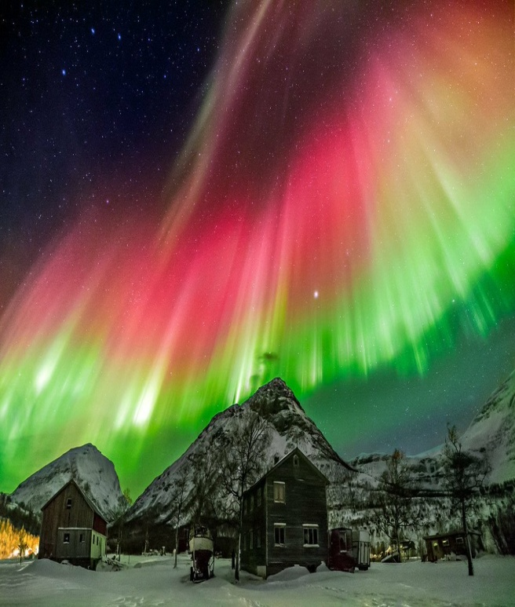
Что такое северное сияние
Северное (или полярное) сияние – удивительное явление,
это красивые переливы
в верхних участках
атмосферы планеты, миллионы
огоньков, которые видны в небе.
Они бывают разной формы,
цветов и размеров.

Slide 3
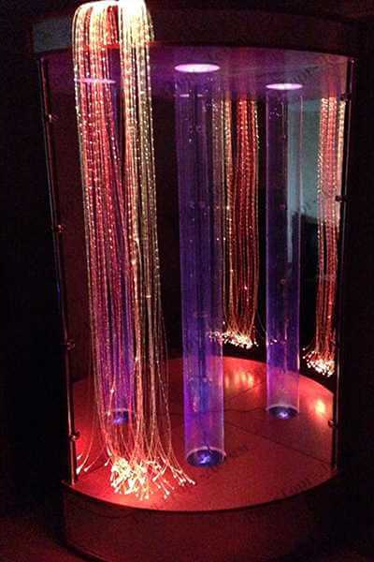
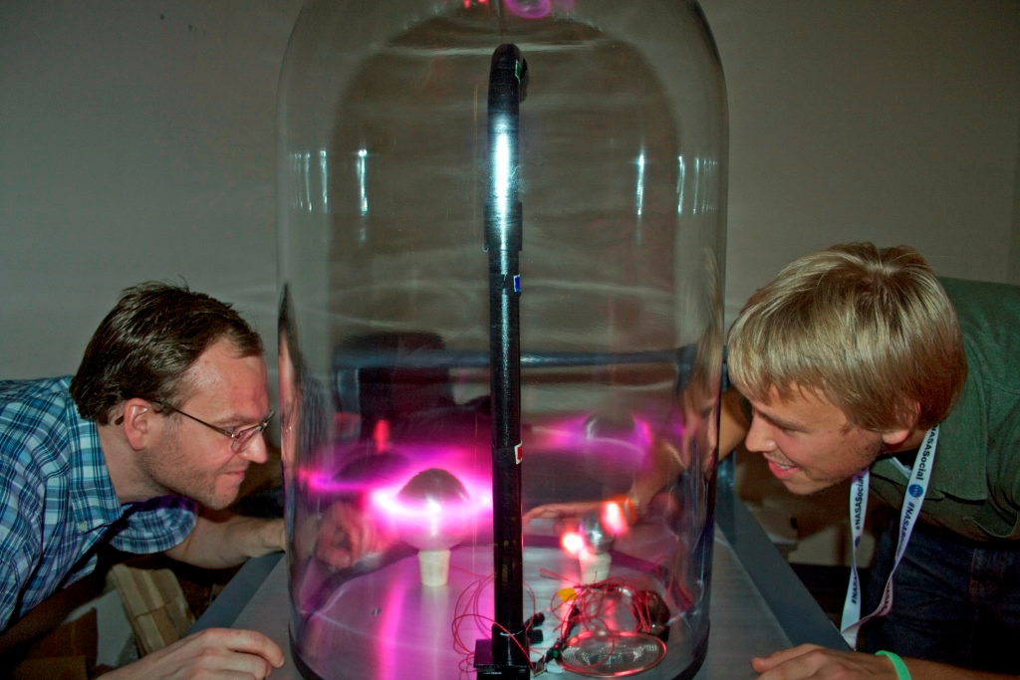
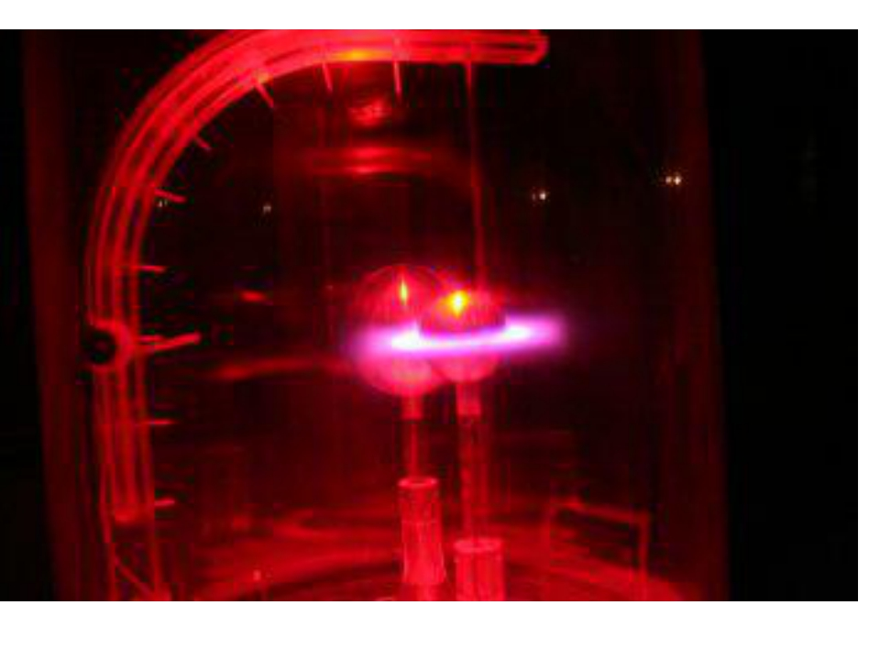
Электрическая природа явления
Несколько колб наполнили газами: азотом, водородом, неоном, аргоном. Через них пропустили электрический ток, и каждый засветился своим цветом.

Slide 4
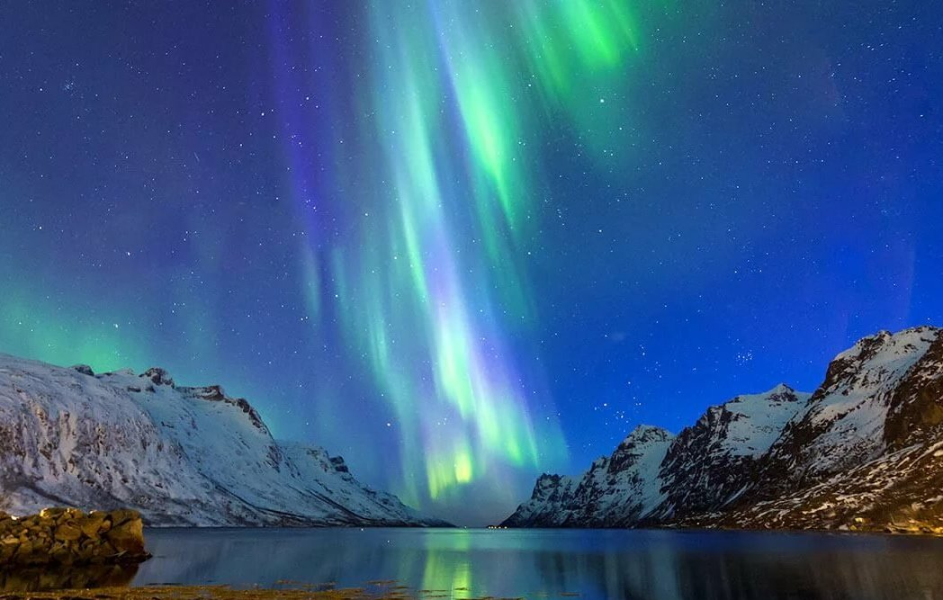
Процесс рождения северного сияния
Это результат высвобождения
фотонов в верхней части земной атмосферы. На солнце происходит взрыв и в ионосферу Земли попадают заряженные частицы. Здесь они сталкиваются с частичками разряженных газов, заставляя их светиться.

Slide 5
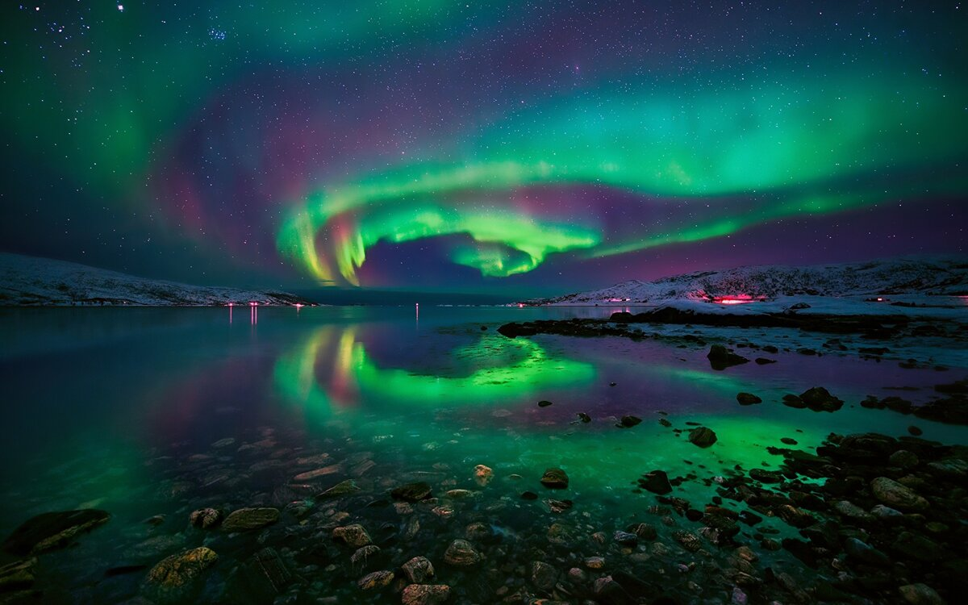
Влияние солнечной активности
Температура над поверхностью Солнца составляет миллионы градусов по Цельсию. При такой температуре столкновения между ионами интенсивны. Свободные электроны и протоны вырываются из солнечной атмосферы и улетают через дыры в магнитном поле.

Slide 6
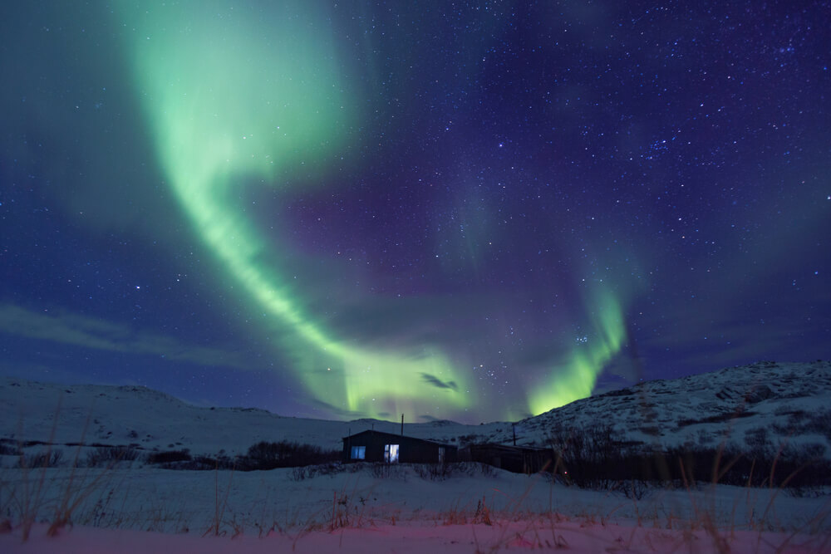
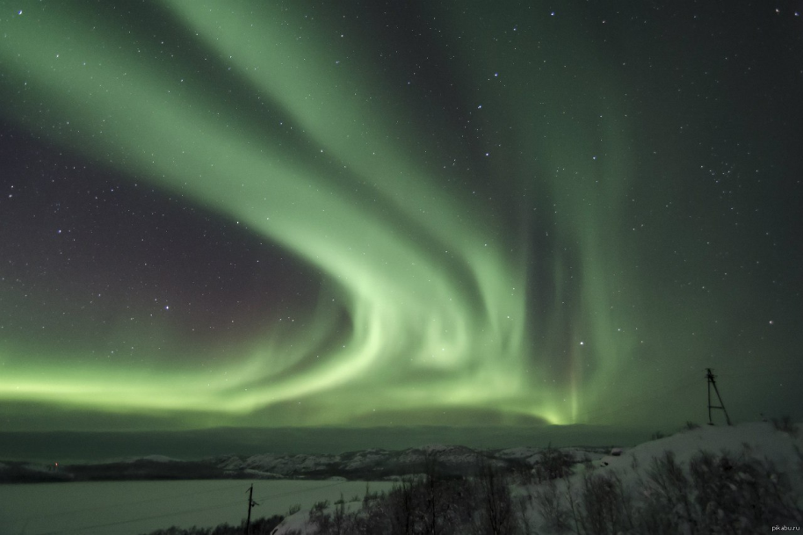
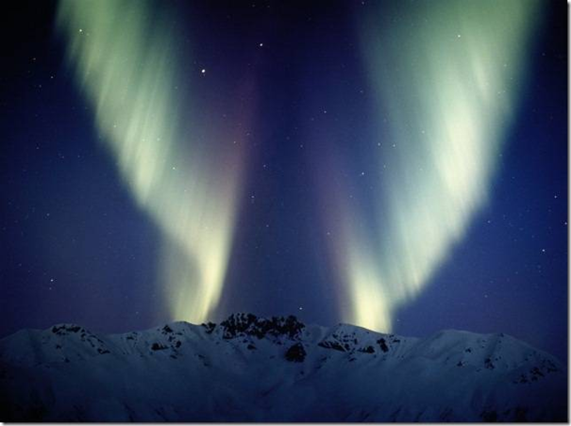
Классификация
Полярное сияние как природное явление делится на диффузное и точечное (дискретное).
Диффузное выглядит как безликое свечение в небе.
Точечные различаются по яркости, от едва видимых невооруженным глазом до достаточно ярких.

Slide 7
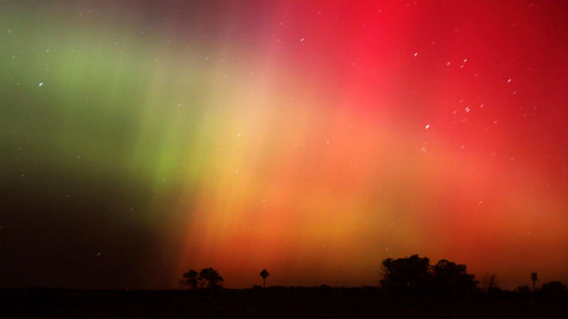
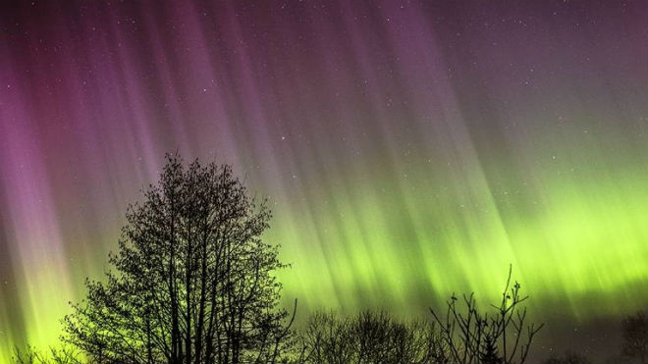
По форме явление делится на виды:
лентообразное – в виде сплошных полос в небе
диффузное – в виде пятен на небе без четких границ
лучи – в виде тоненьких пучков света:

Slide 8
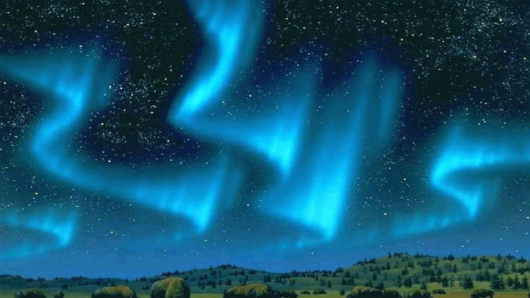
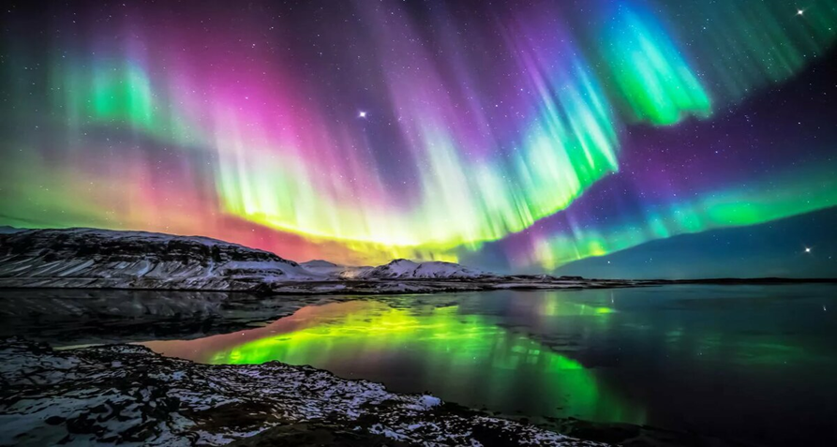
По интенсивности
полярные сияния, делятся на четыре группы. Одно- и двухбалльные свечения являются слабыми по интенсивности и выглядят однотонными, а трех- и четырехбалльные – более интенсивны и видятся человеческим глазом как цветные (желтые, красные, зеленые, фиолетовые):

Slide 9
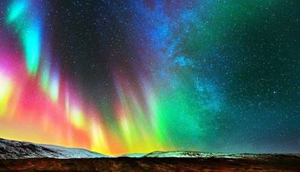
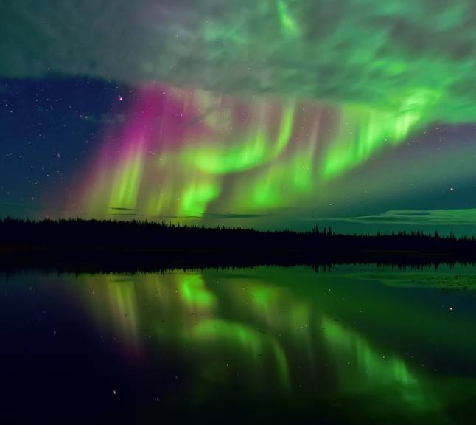
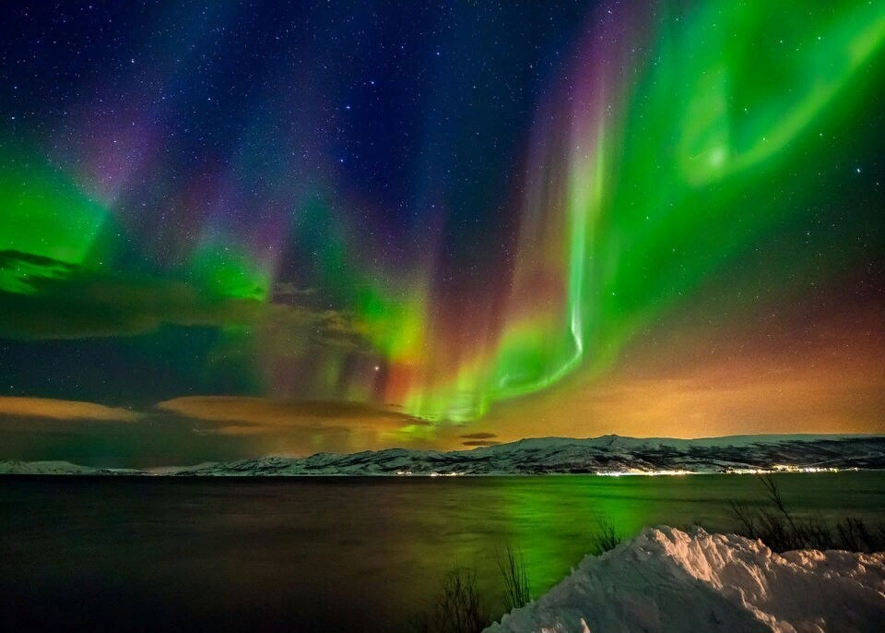
Цвета полярного сияния
У северного сияния много цветов: оттенки красного, жёлтого, зелёного, синего, фиолетового.

Slide 10
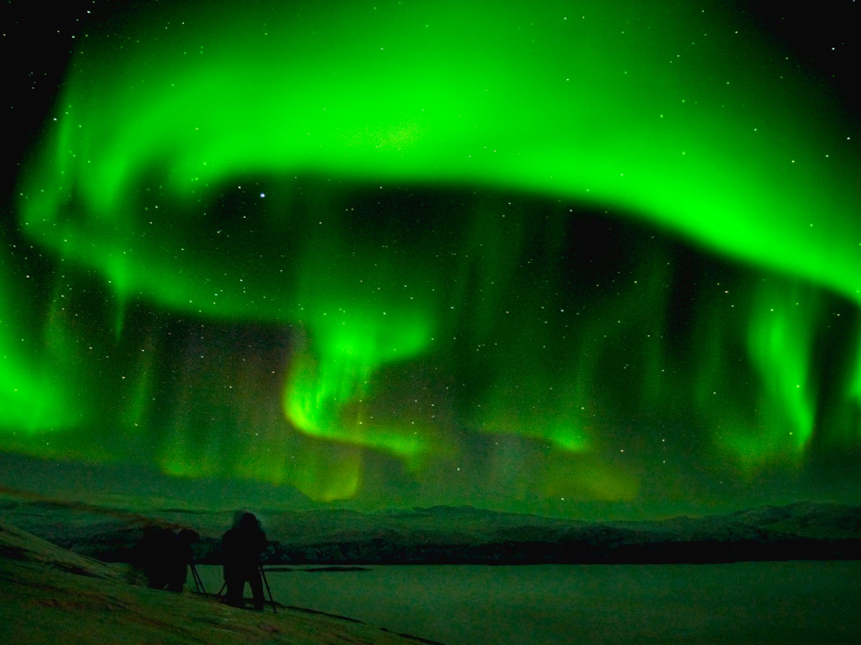
Как увидеть северное сияние
Чтобы увидеть северное сияние
во всей его красе, нужно выбрать
период с наивысшей активностью
солнца, в морозную ясную ночь.
Чаще всего северное сияние
появляется в период
с октября по январь.

Slide 11
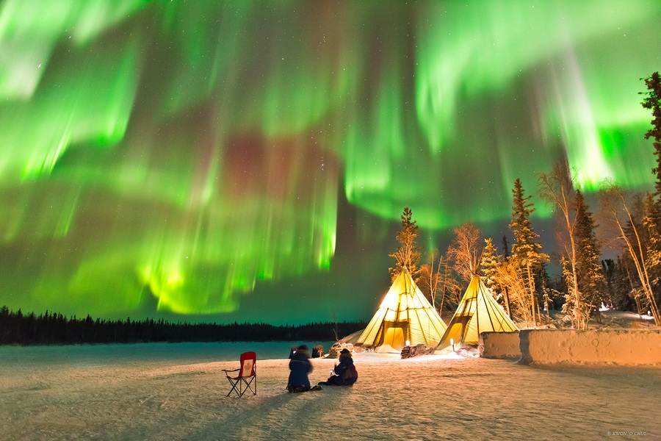
В каких странах можно наблюдать северное сияние
Северное сияние открывается жителям и гостям Норвегии, Швеции, Финляндии, Аляски, Канады, север Скандинавии, Гренландии и Исландии.

Slide 12
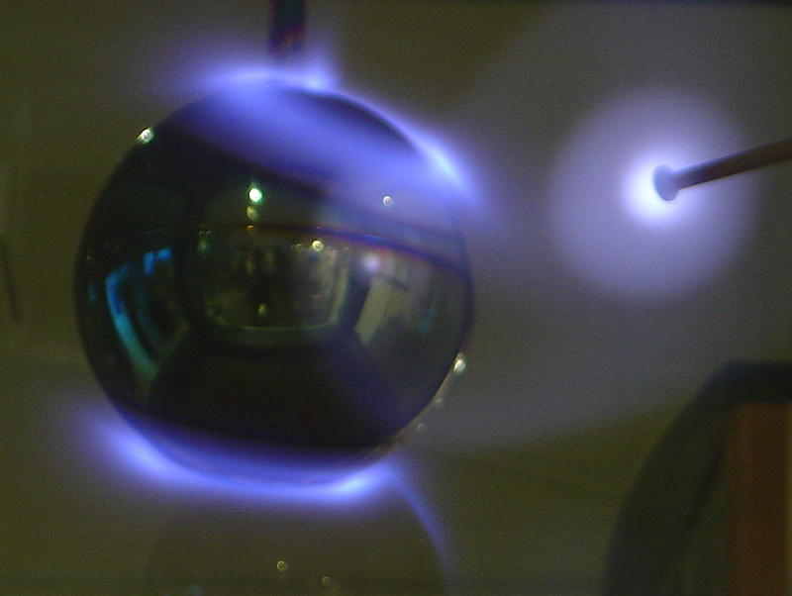
Искусственные «северные сияния»
Полярные сияния можно смоделировать в небольшой лаборатории. Французские ученые создали специальное устройство которое имитирует условия в атмосфере Земли на высоте 80 километров.

Slide 13
Связь явления с легендами и мифами
У различных северных народов были свои легенды о северном сиянии. Эскимосы считали, что огни в небе были душами китов и тюленей. Индейцы Канады предполагали, что это искры костра, который в небе зажигал большой дух. Некоторые ждали радости и счастья. Другие ожидали неприятностей от божества огня. Иногда брали при выходе на улицу оружие.
Эскимосы, проживающие на территориях Северной Америки, верили, что сияние можно вызвать свистом, а убрать простым хлопком в ладоши.

Slide 14
Спасибо за внимание!

